Slide 1


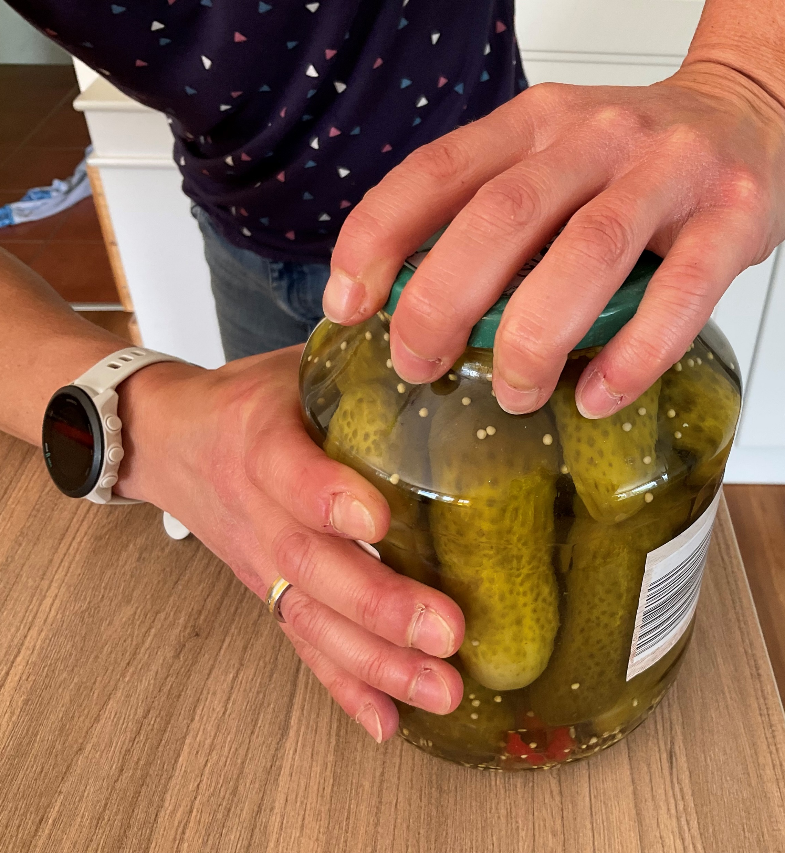
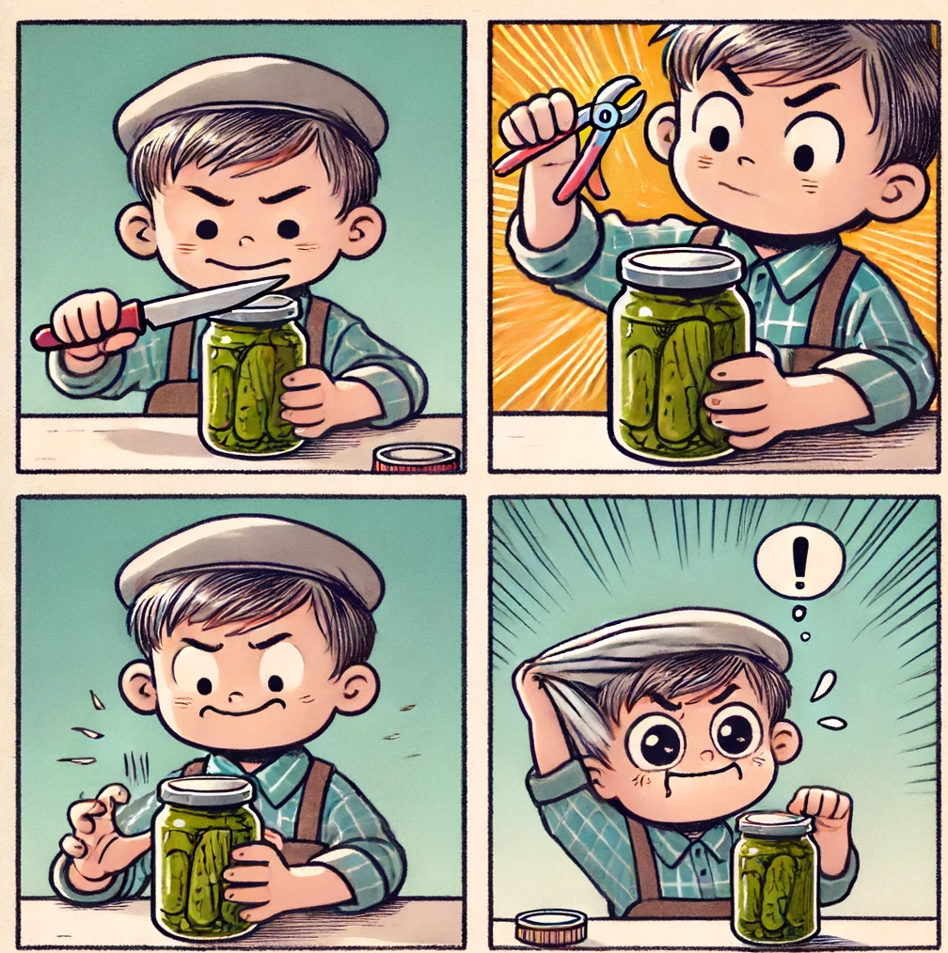

Das Gurkenglas lässt sich nicht öffnen!
Ist es dir auch schon einmal so gegangen?
Was würdest du in solch einer Situation machen? Notiere

Slide 2
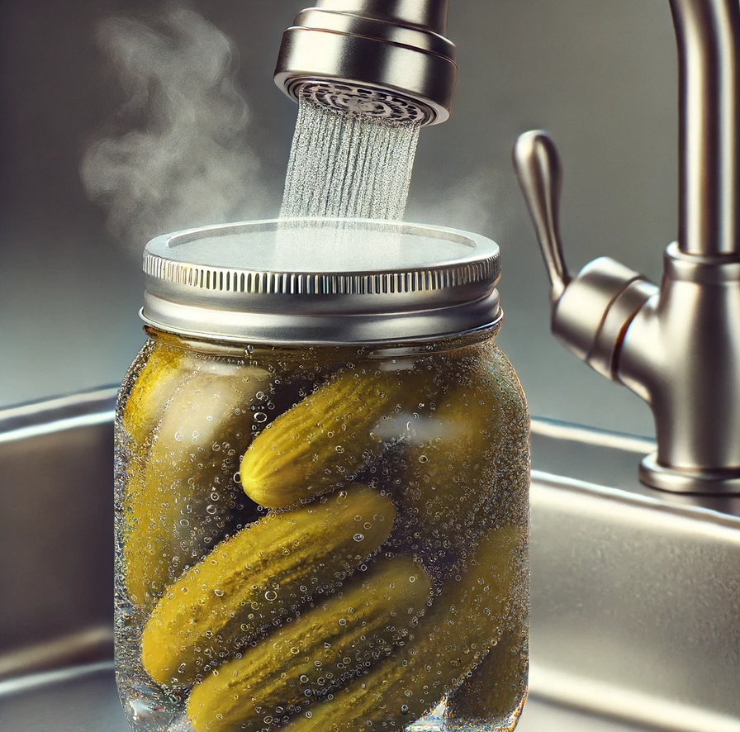

Das Gurkenglas lässt sich nicht öffnen!
Ich halte den Deckel des Gurkenglases einfach unter heißes Wasser. Dann geht er leicht ab.
Dieser Trick funktioniert! Aber wie ist das möglich?
Überlegt euch in Partnerarbeit eine Erklärung, warum der Deckel mit Hilfe von heißem Wasser leichter abgeht.

Slide 3
Das Gurkenglas lässt sich nicht öffnen!
Folgende Erklärung stammt aus einem alten NT-Schulbuch:
Ein festsitzender Deckel eines Gurkenglases lässt sich mithilfe von heißem Wasser leichter öffnen. Die Hitze trägt dazu bei, dass sich der Metalldeckel ausdehnt. Zwar dehnt sich auch das Glas selbst aus, aber nicht so stark wie das Metall. Folglich lässt sich der Deckel leichter öffnen.
Vergleicht mit eurer Lösung.
Macht euch Gedanken zur Nachhaltigkeit
Die vorgestellte Lösung funktioniert zwar gut, ist aber auch eine ziemliche Energieverschwendung.
Fällt euch eine andere Lösung ein?

